Slide 1
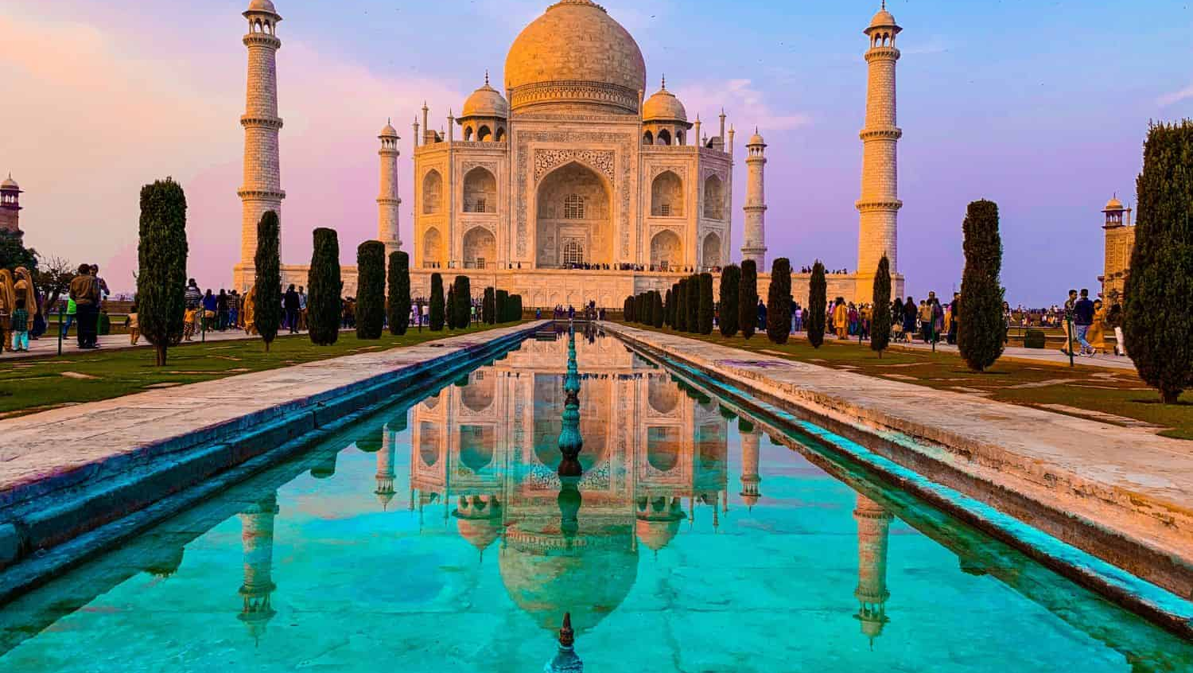

Slide 2
INDIA
Câteva informații despre India:
Numele oficial: Republica India
Locație: sudul Asiei
Populație: 1 442 115 501 (1.4 Miliarde)
Capitala: New Delhi
Monedă: rupie indiană
Orașe cunoscute: Calcutta, Mumbai

Slide 3
INDIA
Gastronomia Indiană
Arome intense și condimente: Bucătăria indiană este renumită pentru utilizarea generoasă a condimentelor precum turmeric, ghimbir, chimion, coriandru, cardamom și garam masala.
Mâncăruri populare:
Curry-uri: Variate, pe bază de legume, carne sau pește.
Tandoori: Preparat la cuptorul de lut.
Biriyani: Orez aromat cu carne și mirodenii.
Daal: Linte gătită cu condimente.
Dieta vegetariană: Foarte răspândită, datorită influenței religioase (hinduism, jainism).
Tipuri de pâine: Naan, roti, paratha.
Dulciuri specifice: Gulab jamun, jalebi, kulfi.
Regiuni culinare distincte:
Nord: Curry-uri bogate în smântână și paneer.
Sud: Mâncăruri picante cu orez și cocos (ex: dosa, sambar).
Băuturi tradiționale: Chai masala, lassi.

Slide 4
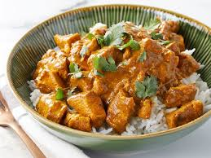
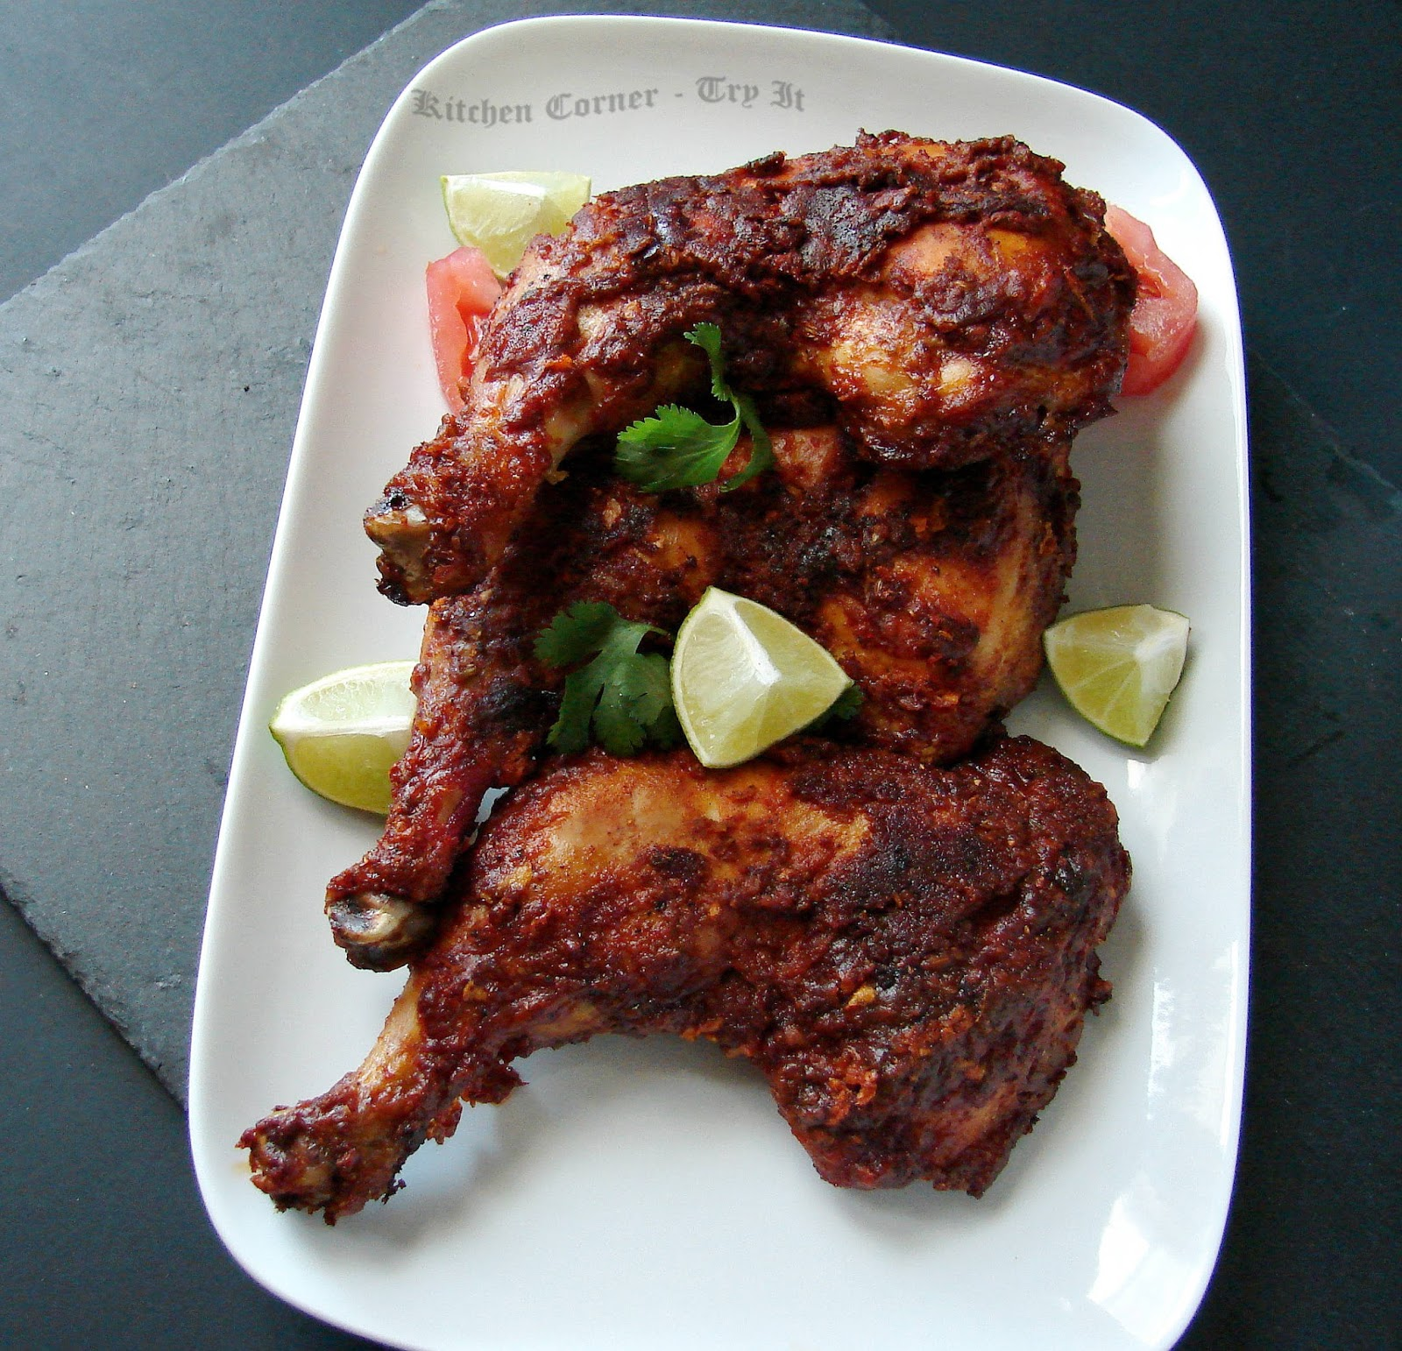
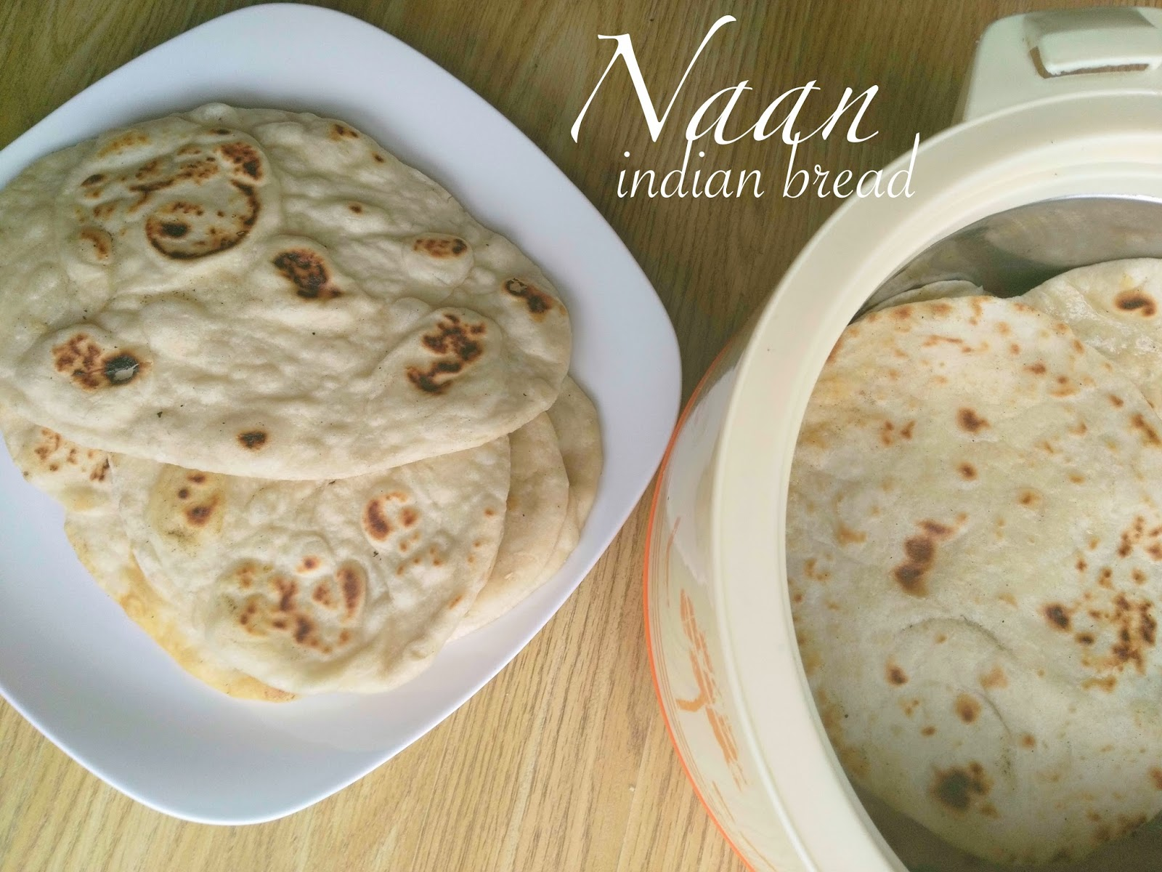
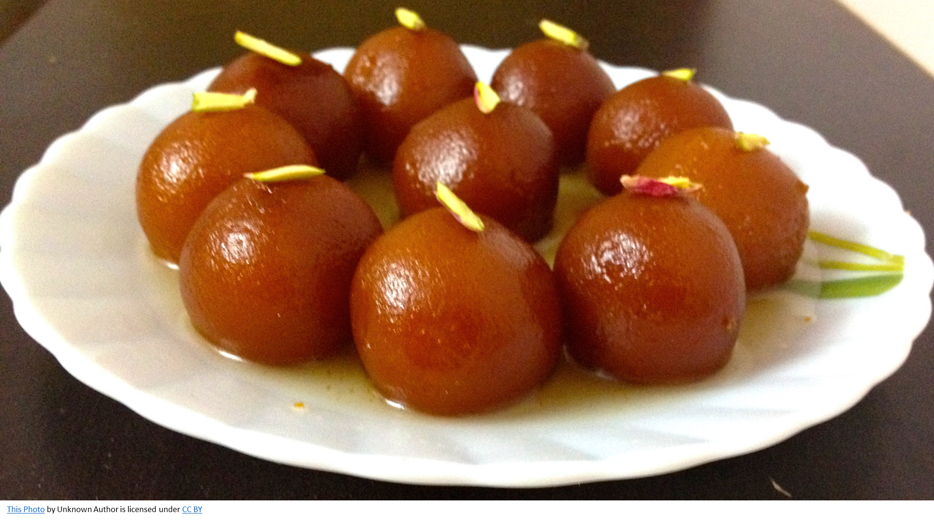
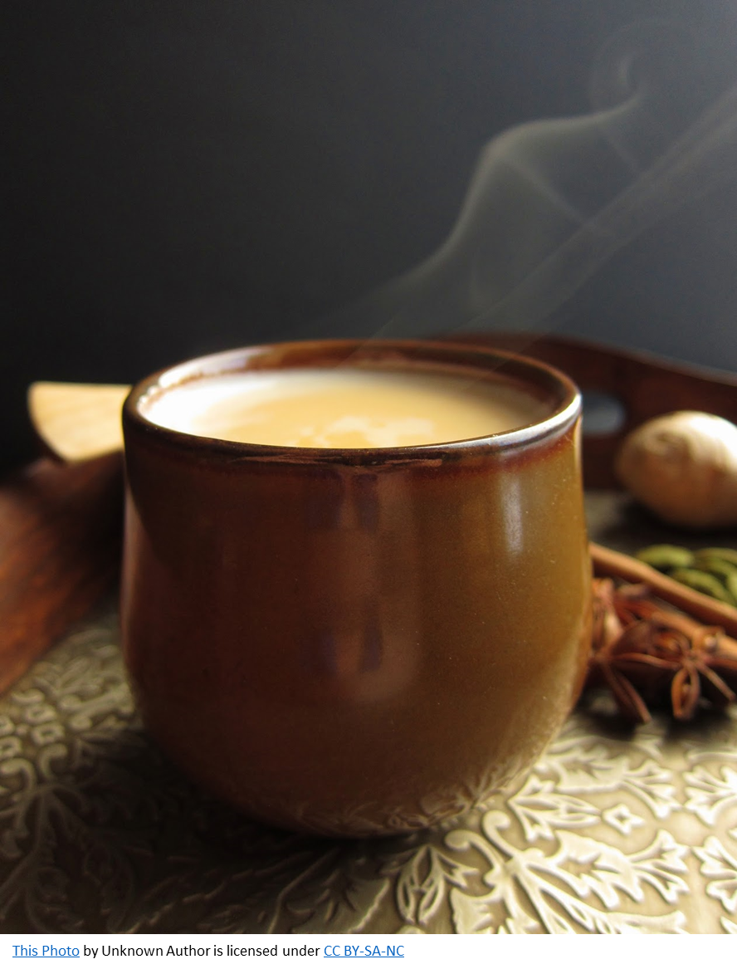
INDIA
Chicken Curry
Gulab Jambun
Tandoori
Naan
Poze cu elemente din Gastronomia Indiei
Chai masala

Slide 5
INDIA
Tradiții și Festivaluri în India:
Diverse și vibrante: India este o țară cu o bogată moștenire culturală, iar tradițiile variază semnificativ între regiuni și religii.
Festivaluri majore:
Diwali: Festivalul Luminilor, simbolizează triumful binelui asupra răului.
Holi: Festivalul Culorilor, sărbătorește primăvara și bucuria.
Durga Puja: Celebrat în Bengal pentru zeița Durga.
Eid: Importante sărbători musulmane precum Eid-ul-Fitr.
Ritualuri și obiceiuri:
Namaste: Salut tradițional care exprimă respect.
Ceremoniile de nuntă: Sunt elaborate și durează mai multe zile, cu ritualuri specifice.
Arta și meșteșugurile:
Dansuri clasice precum Bharatanatyam și Kathak.
Meșteșuguri tradiționale: țesături, bijuterii, sculpturi.
Spiritualitate: India este leagănul hinduismului, budismului, jainismului și sikhismului. Pelerinajele la locuri precum Varanasi sau Bodh Gaya sunt esențiale pentru credincioși.

Slide 6
INDIA
Bollywood – Inima Cinematografiei Indiene
Ce este Bollywood?
Industria cinematografică în limba hindi, cu sediul în Mumbai.
Nume derivat din Bombay + Hollywood.
Caracteristici:
Filme pline de muzică, dans și emoții intense.
Genuri diverse: romantice, acțiune, comedii, drame sociale.
Durată medie: 2-3 ore, cu interludii muzicale.
Actori celebri:
Shah Rukh Khan, Amitabh Bachchan, Deepika Padukone, Priyanka Chopra.
Filme iconice:
Sholay (1975): Clasic al cinematografiei indiene.
Dilwale Dulhania Le Jayenge (1995): Simbol al romantismului.
3 Idiots (2009): Comedie-drama cu mesaj educațional.
Impact global:
Bollywood este urmărit în întreaga lume, de la Asia până în SUA.
Festivaluri și premiere internaționale atrag atenția globală.

Slide 7
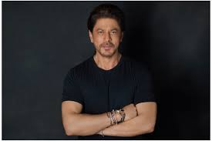
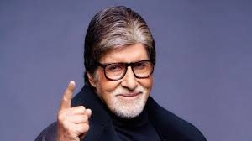

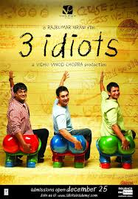
INDIA
Actori cunoscuți
Amitabh Bachchan
Shah Rukh Khan
Filmul 3 Idiots

